Slide 1
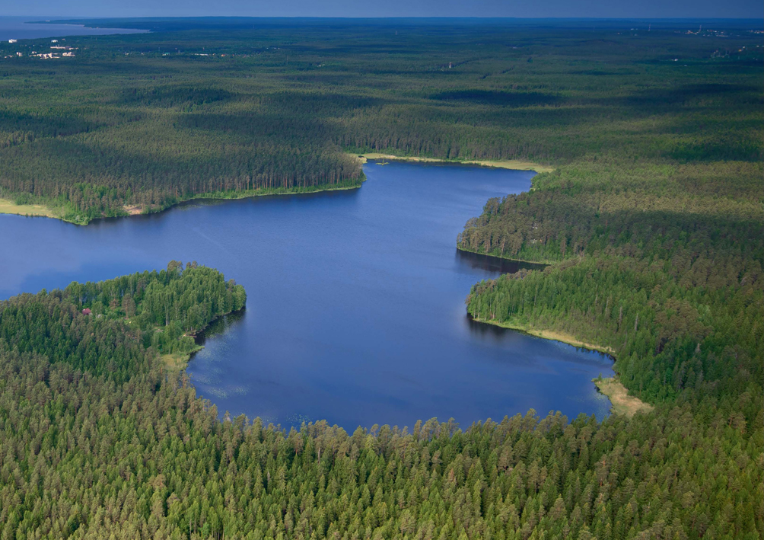
Кто живет в Щучьем озере?
Выполнила воспитатель ГБДОУ №31 Василеостровского района
Зимина К.А.

Slide 2
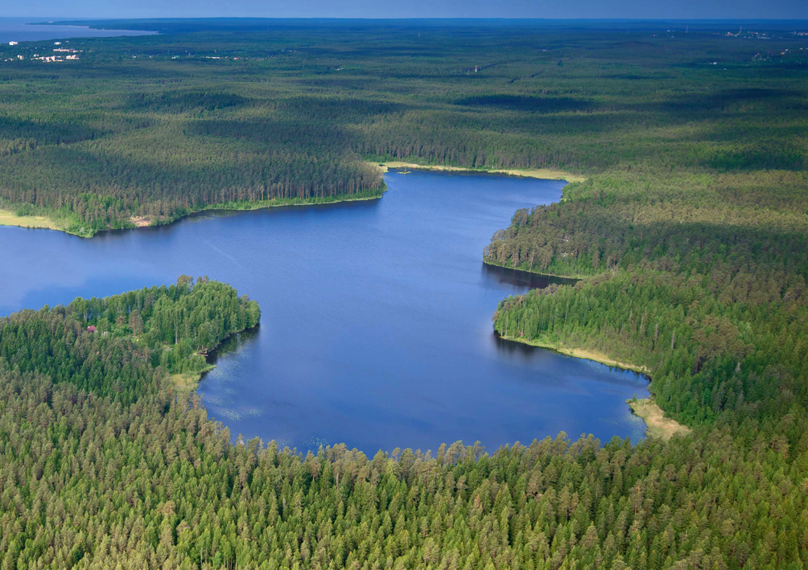
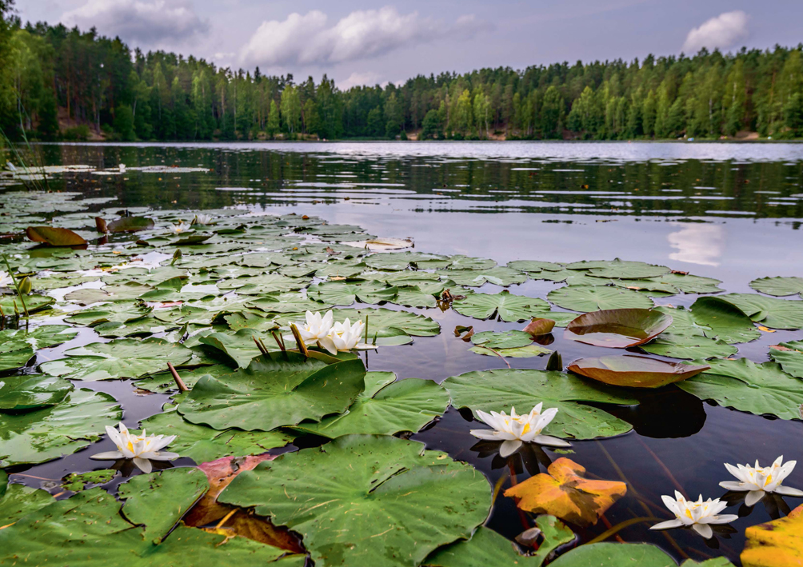
Есть в Ленинградской области удивительной красоты озеро, оно спряталось в густых лесах, на его берегах растут сосны, а с поверхности воды смотрят на нас белые кувшинки. Тихо и безмятежно вокруг…
Называется это озеро Щучье…
Вы уже догадались почему?
Верно! В нем водится рыба щука.
Давайте заглянем под воду и
узнаем, кто же еще живет в этом
озере.

Slide 3
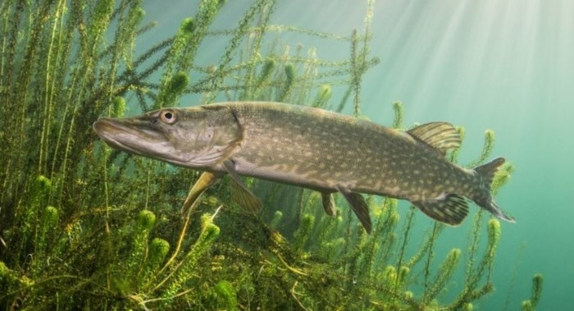
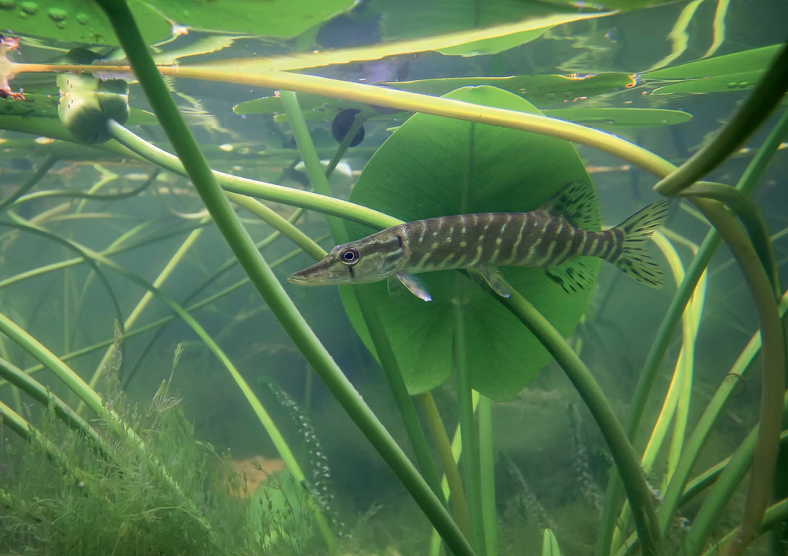
Начнем с главной его обитательницы – Щуки.
Узнать ее легко, у нее длинное тело, пятнистая чешуя и очень острые зубы!
Щука хищница, она ловит и ест других более мелких рыб

Slide 4
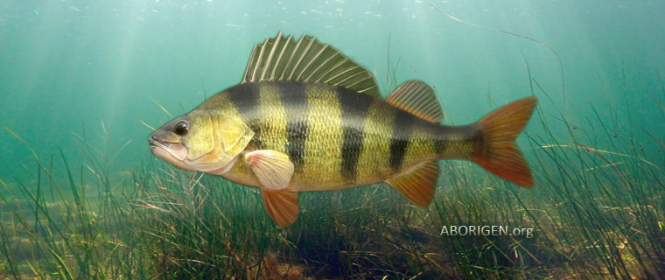
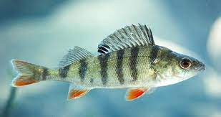
А это окунь. Посмотрите, он сильно отличается от щуки. У окуня овальное тело, большие плавники и полосатый окрас.
Питается окунь всем что найдет мелкой рыбешкой, икрой других рыб, ракообразными, личинками, червями, насекомыми и т.д.

Slide 5
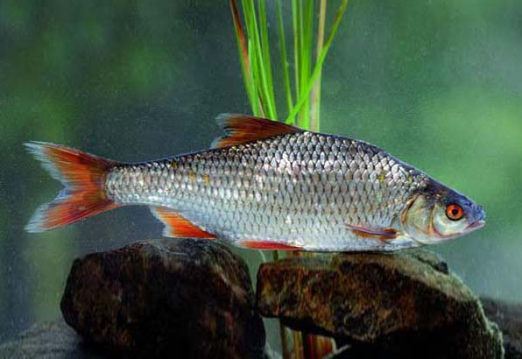
Еще одна рыбка, которая обитает в Щучьем озере это плотва. Эта рыбка живет стайками.
Окрас у нее серебристый и красноватые плавнички, чешуя крупная, а сам рыбка обычно не очень большая.
Плотва может питаться, как живыми организмами, так и водорослями.
Малыши плотвы любят мелководье, а вот взрослые рыбки предпочитают глубину.

Slide 6
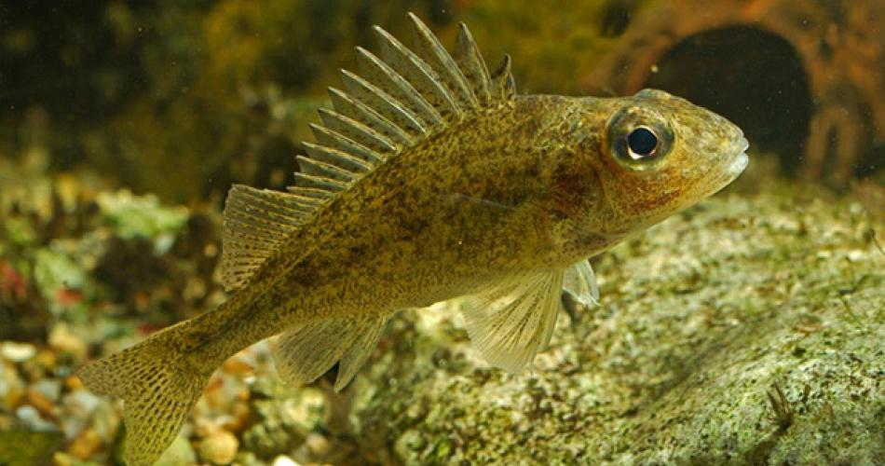
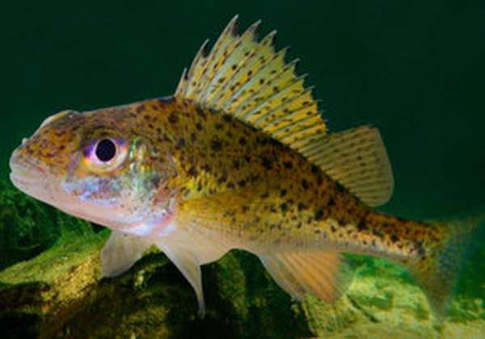
А вот еще один обитатель озер, это рыба ёрш. Его легко узнать по большому и очень колючему плавнику.
Ерш прожорлив и питается в течение всего года, поедает разных маленьких обитателей озера: рачков, икру и маленьких рыбок.

Slide 7
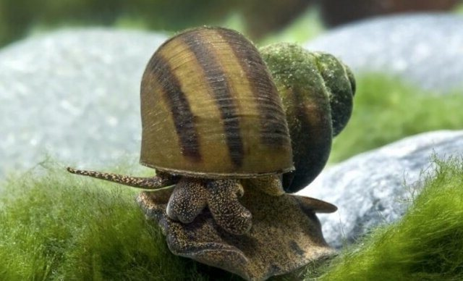
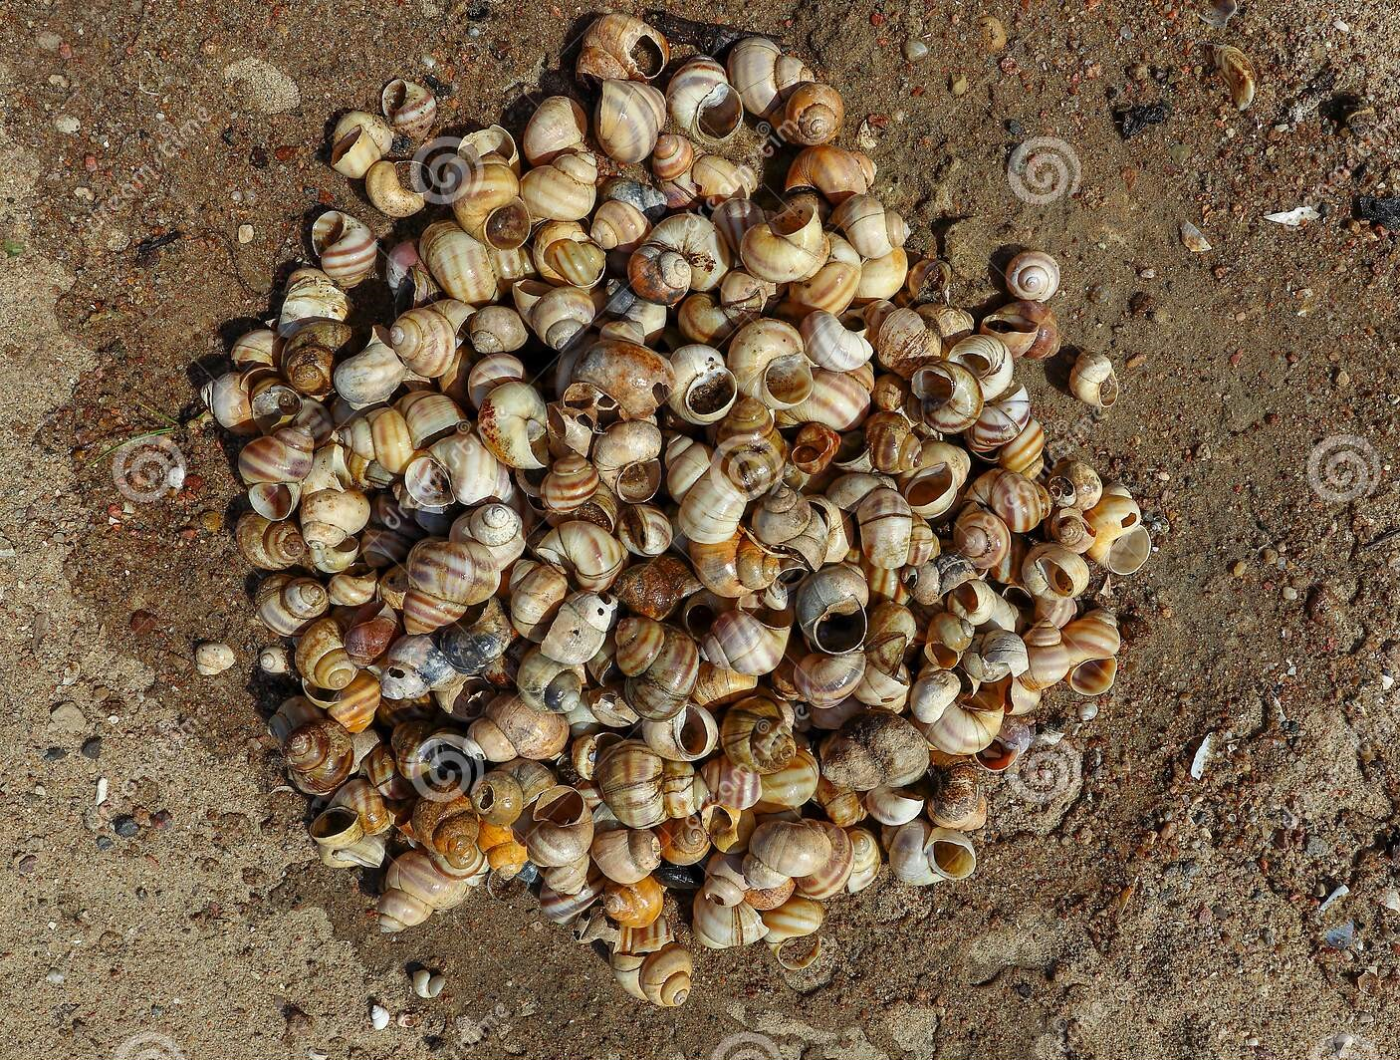
Гуляя по песчаному берегу озера или купаясь в нем, вы сможете найти много ракушек красивой изогутой формы, может быть даже с жителем внутри.
Это пресноводная улитка Лужанка. Она очень полезна, лужанка пропускает через себя много воды из озера и тем самым очищает его.

Slide 8
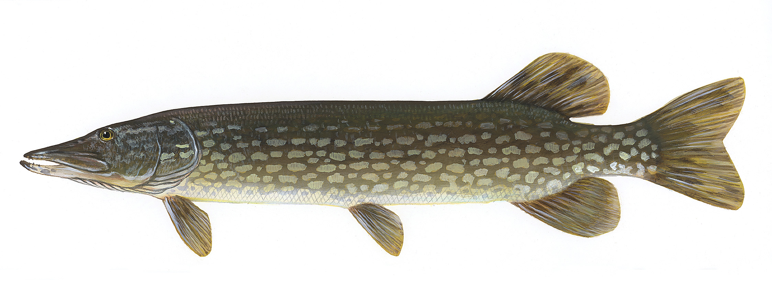
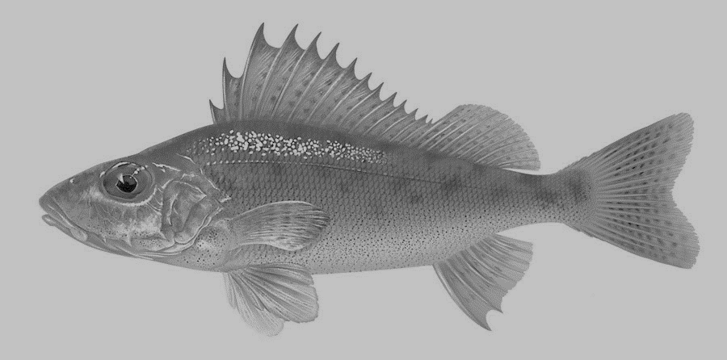
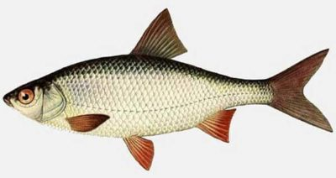
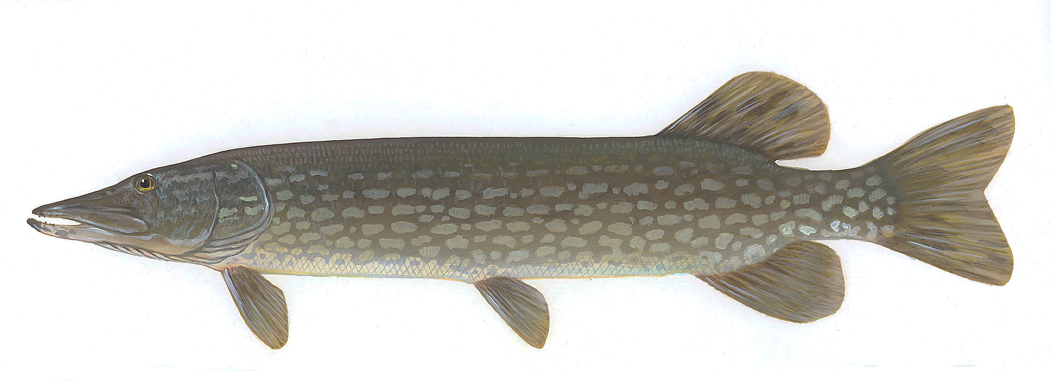
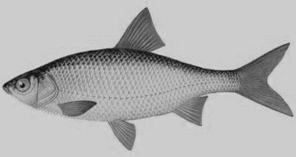
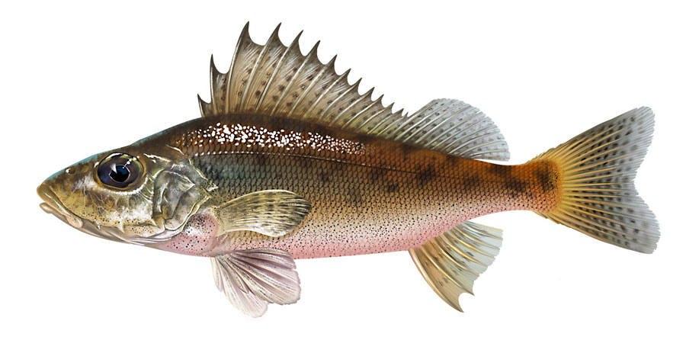
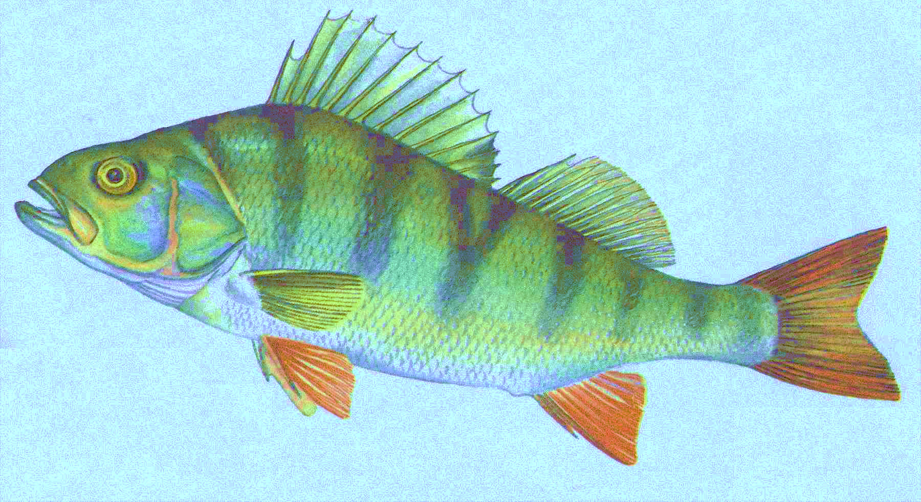
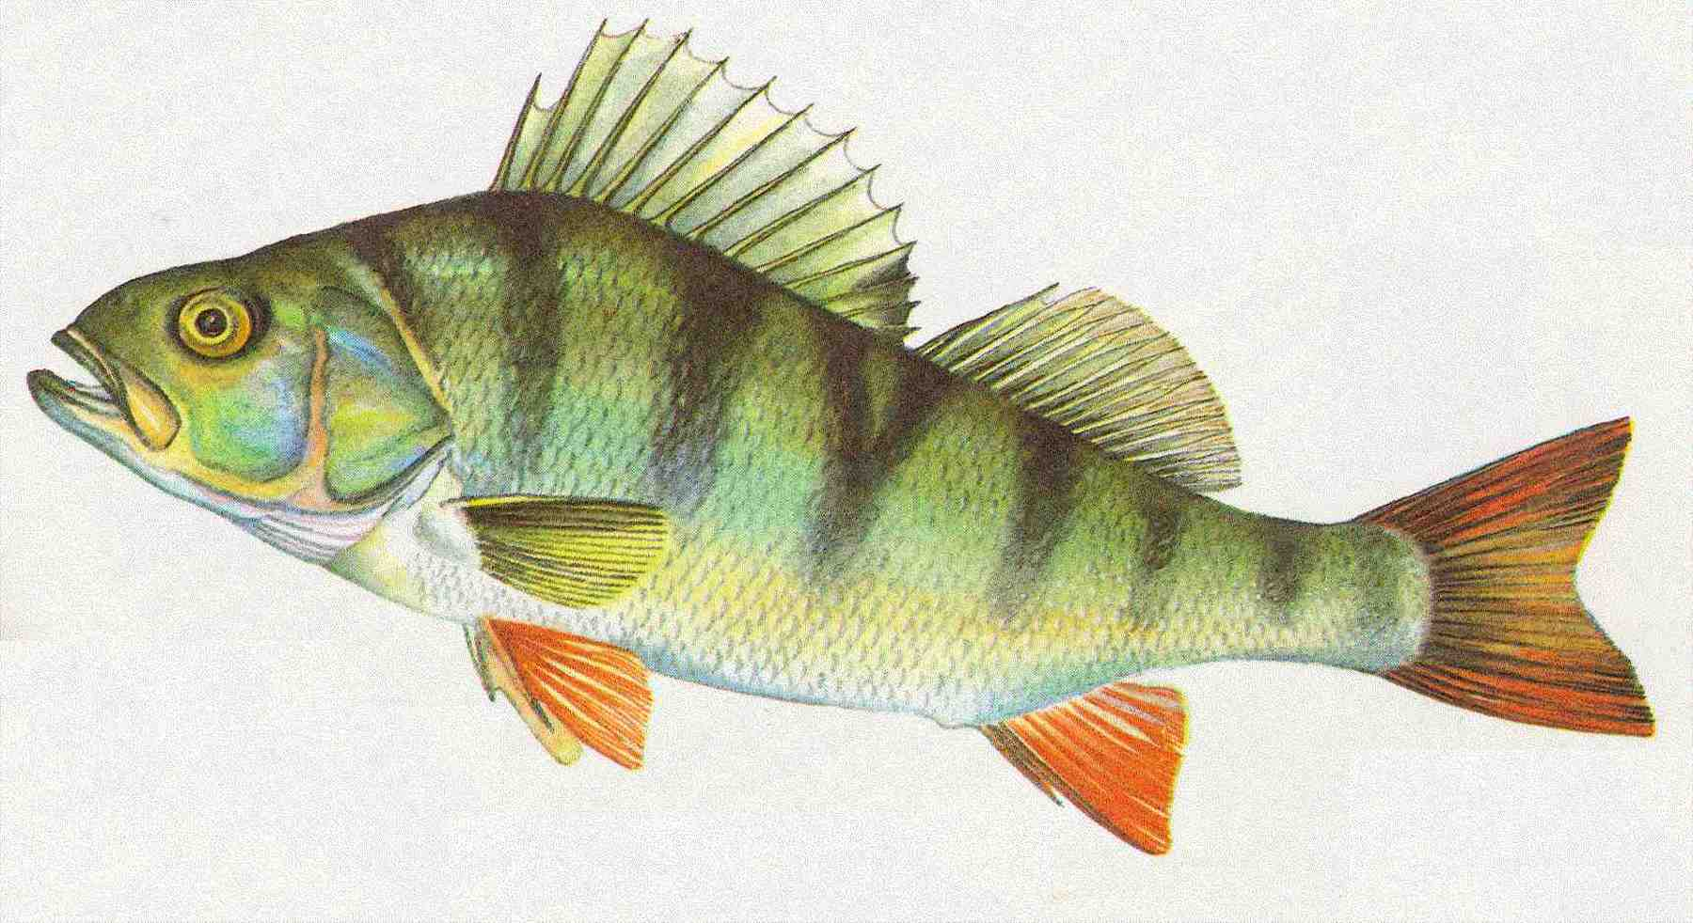
Давайте поиграем, ребята. Игра называется: «Найди тень:

Slide 9
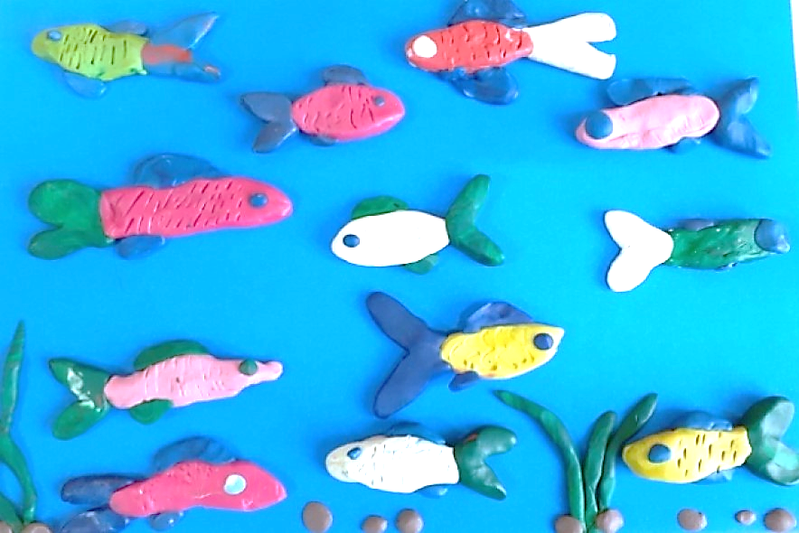
В завершением нашего занятия детям было предложено слепить самую понравившуюся рыбку из пластилина.
А перед этим пальчиковая гимнастика «Рыбка»:
Рыбки в озере живут,
(Сложить ладошки вместе)
Вверх и вниз они снуют.
(Перемещают ладони вверх-
По команде: «Раз, два, три» вниз)
Выпускают пузыри.
(Загибают пальцы)
И кружатся, и шалят,
(Пальцы складываются колечком)
И хвостами шевелят.
(Шевелят пальцами)

